Slide 1


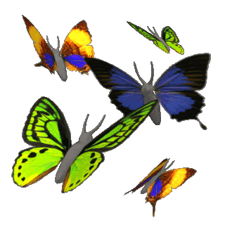



আজকের পাঠে সবাইকে
স্বাগতম

Slide 2

উপস্থাপনায়
শাহরিণা বিণ সুইটি
সহকারি শিক্ষক
চরমোনাই মাদ্রাসা সরকারি প্রাথমিক বিদ্যালয়
বরিশাল।

Slide 3

পাঠ
বিষয়ঃ প্রাথমিক বিজ্ঞান
শ্রেণিঃ ৩য়
পাঠঃ জীব ও জড়
সময়ঃ ৩৫ মিনিট

Slide 4
শিখনফল
২.২.২ পরিবেশের বিভিন্ন মেরুদণ্ডী প্রাণির নাম উল্লেখ করতে পারবে।
২.২.৩ বিভিন্ন প্রকার মেরুদণ্ডী প্রাণির বৈশিষ্ট্য উল্লেখ করে শ্রেণিকরণ
করতে পারবে।

Slide 5
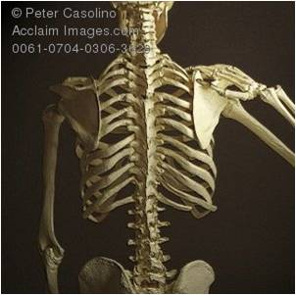
ছবিটি দেখো
এখানে কী দেখা যাচ্ছে?
মানুষের কঙ্কাল দেখতে পাচ্ছি।
মাঝখানে যে হাড়টি উপড় হতে নিচ পর্যন্ত দেখা যায় তার নাম কি ?
মাঝখানে যে হাড়টি উপড় হতে নিচ পর্যন্ত দেখা যায় তার নাম মেরুদণ্ড।
যে সব প্রাণির মেরুদণ্ড আছে তাদেরকে কি বলা হয়?
যে সব প্রাণির মেরুদণ্ড আছে তাদেরকে মেরুদণ্ডী প্রাণি বলে।

Slide 6
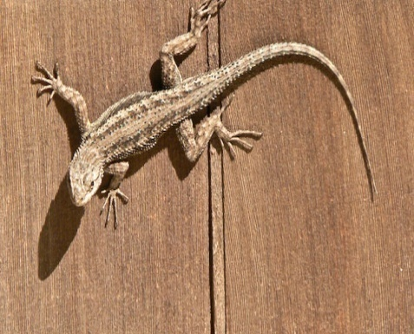
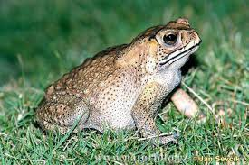
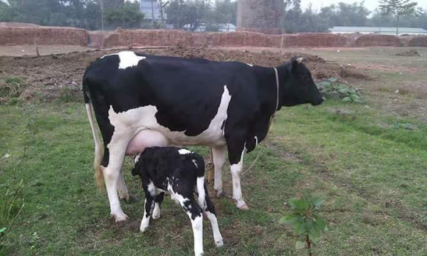
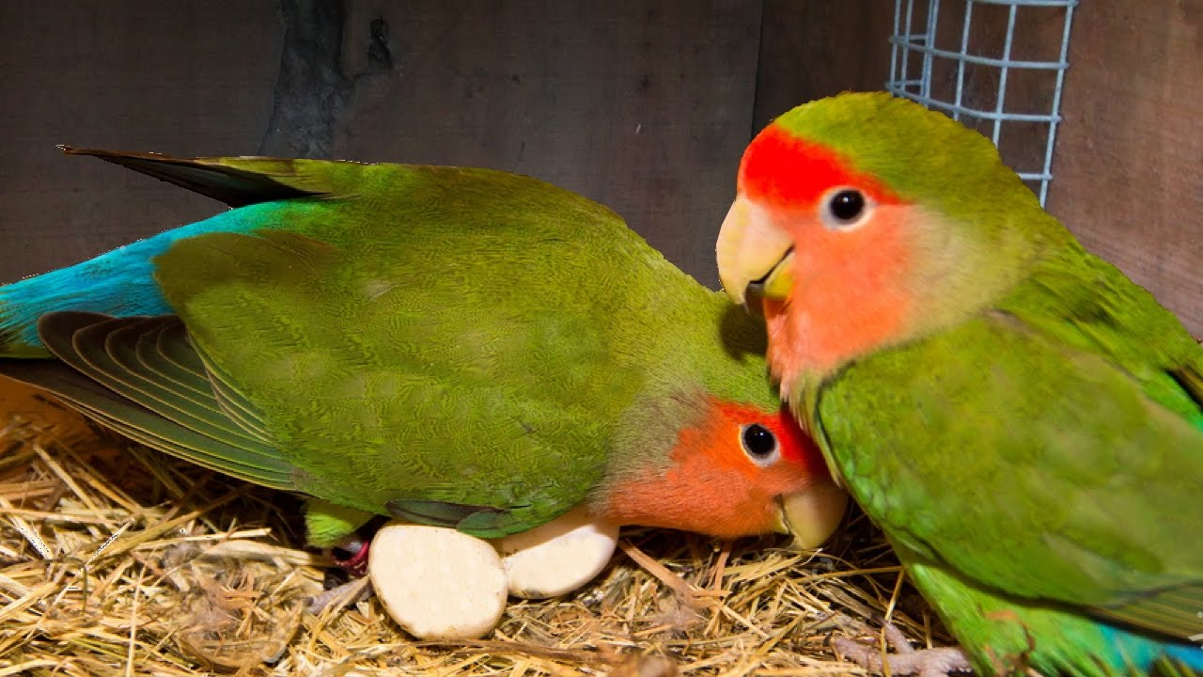
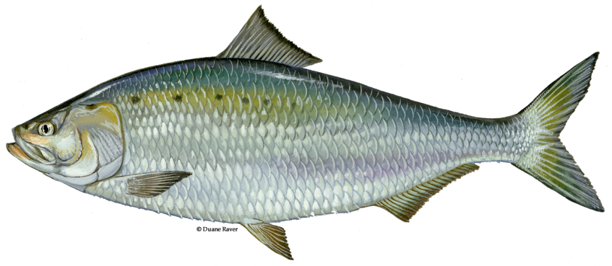
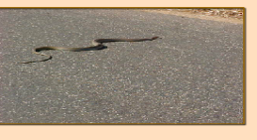
কিছু মেরুদন্ডী প্রাণীর ছবি দেখি
গরু
টিকটিকি
ব্যাঙ
সাপ
পাখি
মাছ

Slide 7
আজকের পাঠ
মেরুদন্ডী প্রাণীর শ্রেণিবিন্যাস

Slide 8
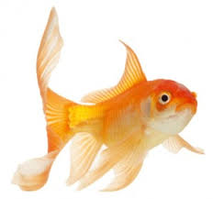
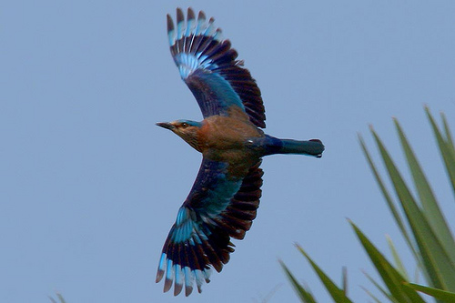
নিচের চিত্রটি মনোযোগ দিয়ে দেখ।
মেরুদণ্ডী প্রাণি
মেরুদণ্ডী প্রাণি কত প্রকার ?
মেরুদণ্ডী প্রাণি পাঁচ প্রকার। যথা- মাছ, পাখি, উভচর, সরীসৃপ ও স্তন্যপায়ী

Slide 9
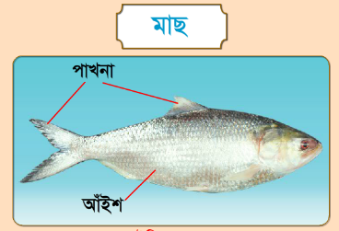
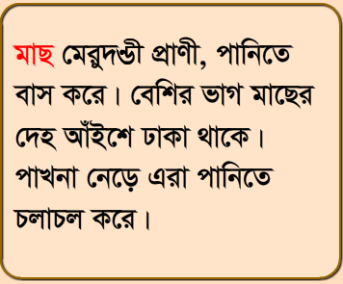
নিচের চিত্রটি মনোযোগ দিয়ে দেখ।
এই প্রাণির নাম কী ?
মাছ
এটি দেখতে কেমন?
এর দেহ আঁইশে ঢাকা।
পাখনা আছে।
পানি

Slide 10
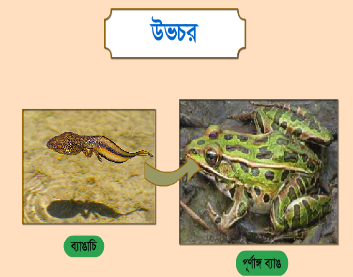
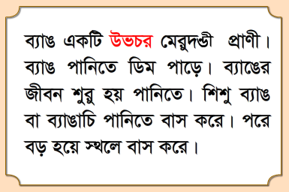
নিচের চিত্রটি মনোযোগ দিয়ে দেখ।
এই প্রাণির নাম কী ?
ব্যাঙ
ব্যাঙ কোথায় থাকে ?
পানিতে আবার মাটিতে।

Slide 11
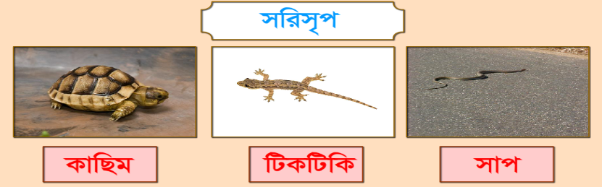
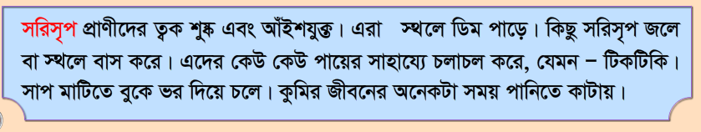
নিচের চিত্রটি মনোযোগ দিয়ে দেখ।

Slide 12
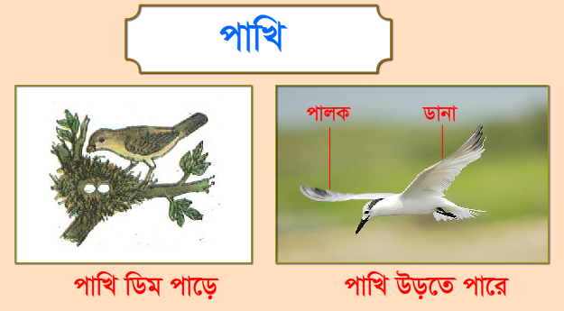
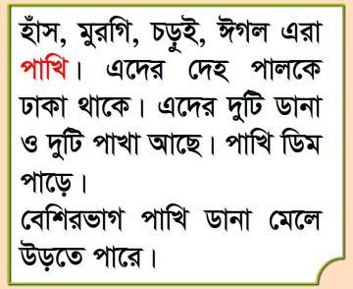
নিচের চিত্রটি মনোযোগ দিয়ে দেখ।

Slide 13
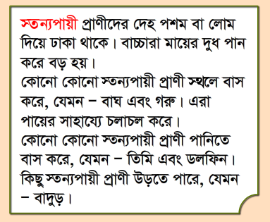
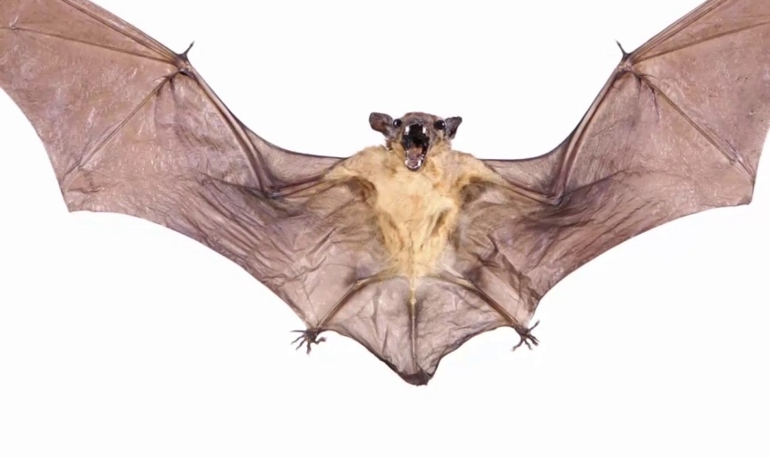
নিচের চিত্রগুলো মনোযোগ দিয়ে দেখ।

Slide 14
ময়না , টিয়া, কবুতর ৩ টি দলে ভাগ হও।
এরপর দলে বস
দলে আলোচনা করে নিচের ছকটি পূরণ কর
 | কোথায় বাস করে | দেহ কি দিয়ে ঢাকা থাকে | কিভাবে চলাচল করে
মাছ | পানিতে | আঁইশ | পাখনা নেড়ে
উভচর | জলে ও স্থলে | ত্বক | পায়ের সাহায্যে
সরিসৃপ | স্থলে | আঁইশযুক্ত ত্বক | বুকে ভর দিয়ে
পাখি | গাছে | পালক | ডানার সাহায্যে উড়ে
স্তন্যপায়ী | জলে ওস্থলে | পশম বা লোম | পায়ের সাহায্যে

Slide 15
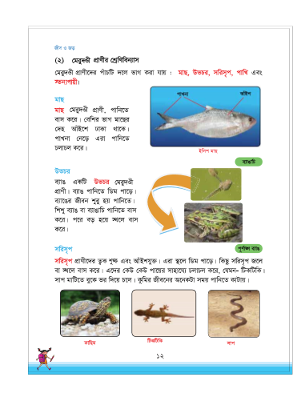
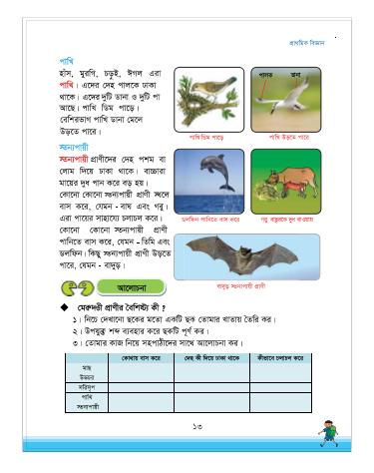
আমাদের প্রাথমিক বিজ্ঞান বইয়ের ১২,১৩ নং পৃষ্ঠা খোলো
নিরব পাঠ
সময়ঃ ৪ মিনিট

Slide 16
মূল্যায়ন
১। উভচর প্রাণির তিনটি বৈশিষ্ট্য লিখ।
২। সরিসৃপ প্রাণির তিনটি বৈশিষ্ট্য লিখ।

Slide 17

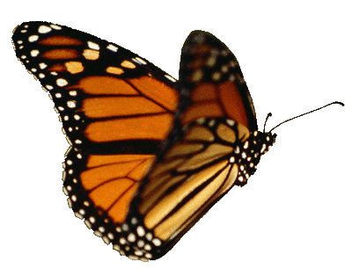
সকলকে ধন্যবাদ

